Slide 1
Задача с лентой
Волшебная задача

Slide 2
Смотрите внимательно!
У меня в руках лента. Я сворачиваю её вот таким образом.
Отрезаю одну часть….
Эту часть даю вам, остальное забираю себе!
Ваша задача с помощью различных предметов, лежащих перед вами, вычислить длину всей ленты.
Так же вам нужно понять, хватит ли моей части ленты для изготовления поясов для новогодних костюмов двух девочек вашей группы.

Slide 3
Смотрите внимательно!
У меня в руках лента. Я сворачиваю её вот таким образом.
Отрезаю одну часть….
Эту часть даю вам, остальное забираю себе!
Ваша задача с помощью различных предметов, лежащих перед вами, вычислить длину всей ленты.
Так же вам нужно понять, хватит ли моей части ленты для изготовления поясов для новогодних костюмов двух девочек вашей группы.

Slide 4
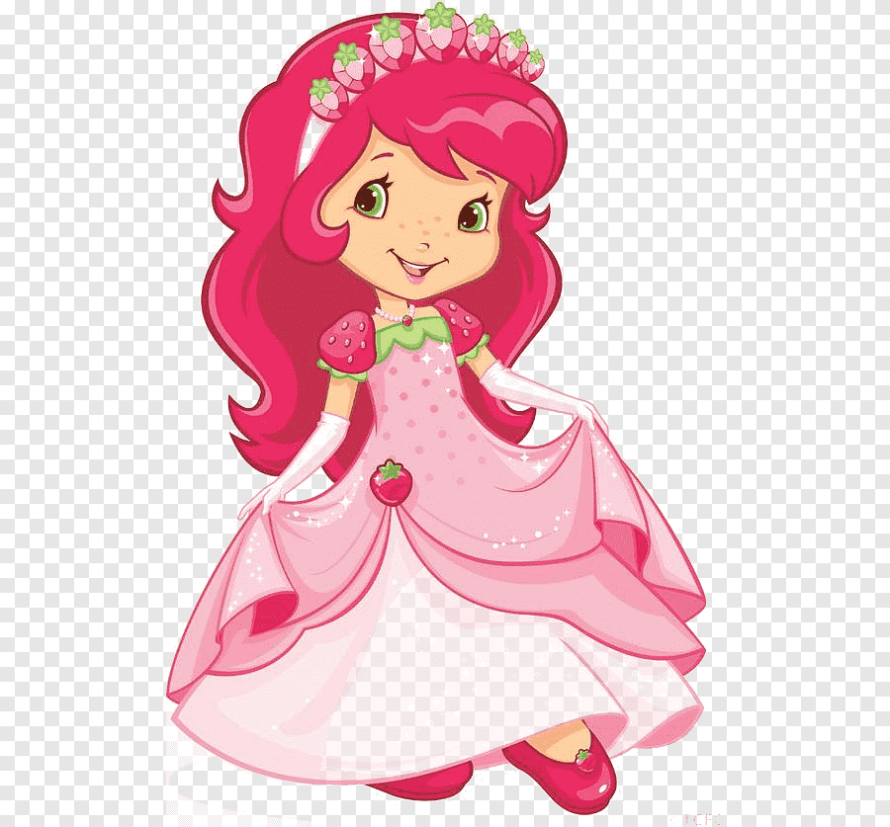
Ваша задача с помощью различных предметов, лежащих перед вами, вычислить длину всей ленты.
Так же вам нужно понять, хватит ли моей части ленты для изготовления поясов для новогодних костюмов двух девочек вашей группы.

Slide 5
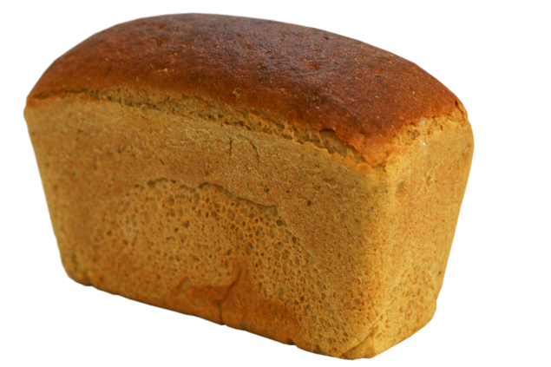
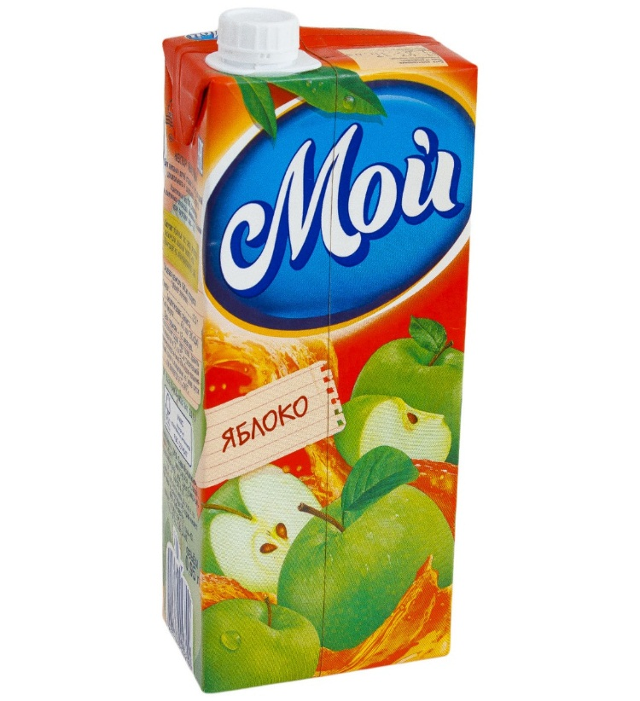
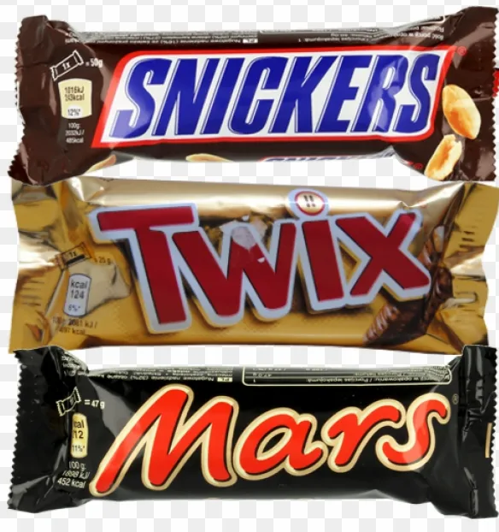
Поход в продуктовый магазин
Современная задача

Slide 6
Мама попросила сходить вас в магазин за продуктами. Она дала вам кошелёк с деньгами и сказала, что вы должны обязательно купить хлеб и молоко. Так же мама разрешила купить что-нибудь вкусное по своему выбору. Но при этом она запретила тратить больше четверти всей суммы в кошельке. Как не разорить семейный бюджет и не расстроить маму, если вам очень хочется шоколадку и сок?

Slide 7
Мама попросила сходить вас в магазин за продуктами. Она дала вам кошелёк с деньгами и сказала, что вы должны обязательно купить хлеб и молоко. Так же мама разрешила купить что-нибудь вкусное по своему выбору. Но при этом она запретила тратить больше четверти всей суммы в кошельке. Как не разорить семейный бюджет и не расстроить маму, если вам очень хочется шоколадку и сок?

Slide 8
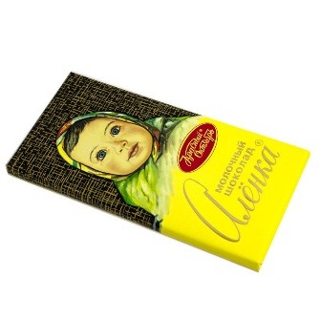
Мама попросила сходить вас в магазин за продуктами. Она дала вам кошелёк с деньгами и сказала, что вы должны обязательно купить хлеб и молоко. Так же мама разрешила купить что-нибудь вкусное по своему выбору. Но при этом она запретила тратить больше четверти всей суммы в кошельке. Как не разорить семейный бюджет и не расстроить маму, если вам очень хочется шоколадку и сок?
№ | Наименование товара | Цена за штуку
1 | Хлеб | 25
2 | Молоко | 82
3 | Шоколад «Алёнка» | 100
4 | Шоколадный батончик | 55
5 | Сок «Добрый» | 110
6 | Сок «Мой» | 124
7 | Сок «Сады Придонья» | 85
8 | Шоколад «Воздушный» по акции | 50

Slide 9
Решение:
1000:4=250 рублей можно потратить
25+82=107 рублей стоят хлеб и молоко
250-107=143 рубля остаётся на вкусное
Например, можно купить шоколадный батончик и сок «Сады Придонья»: 55+85=140р
Или Шоколад «Воздушный» и сок «Сады Придонья»: 50+85=135р

Slide 10
Старинная задача из первого учебника математики Магницкого ЛФ «Арифметика» 1703 год.
Старинная задача

Slide 11
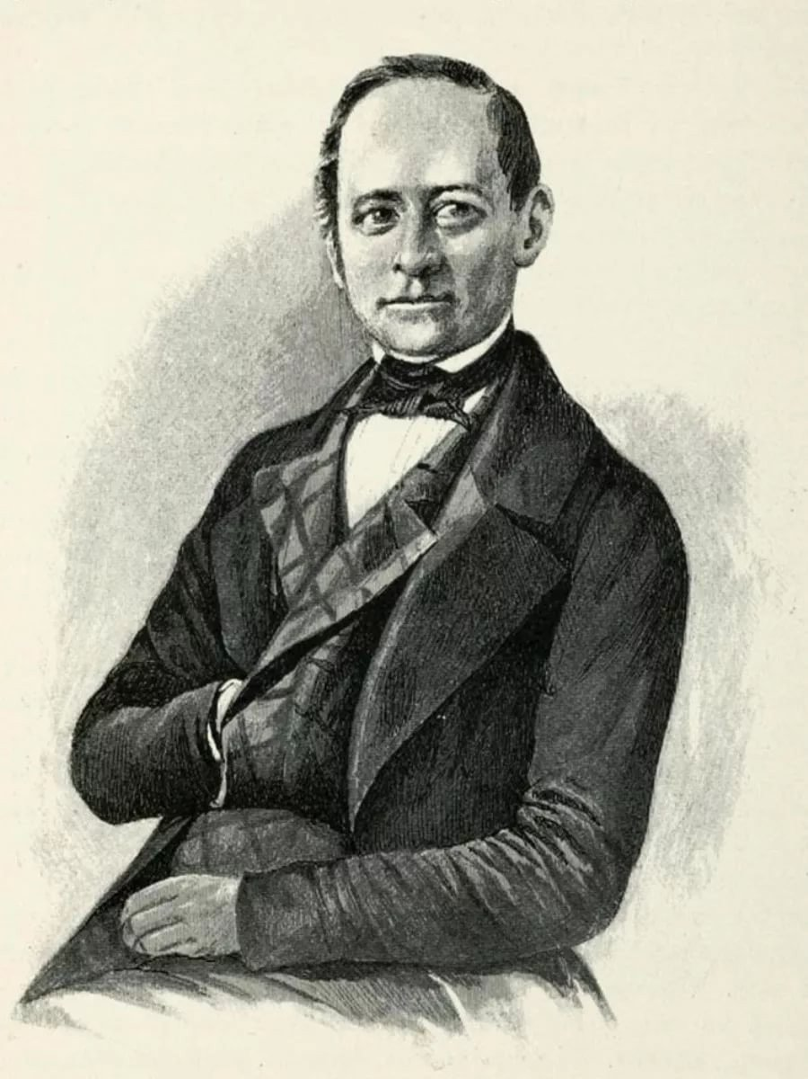
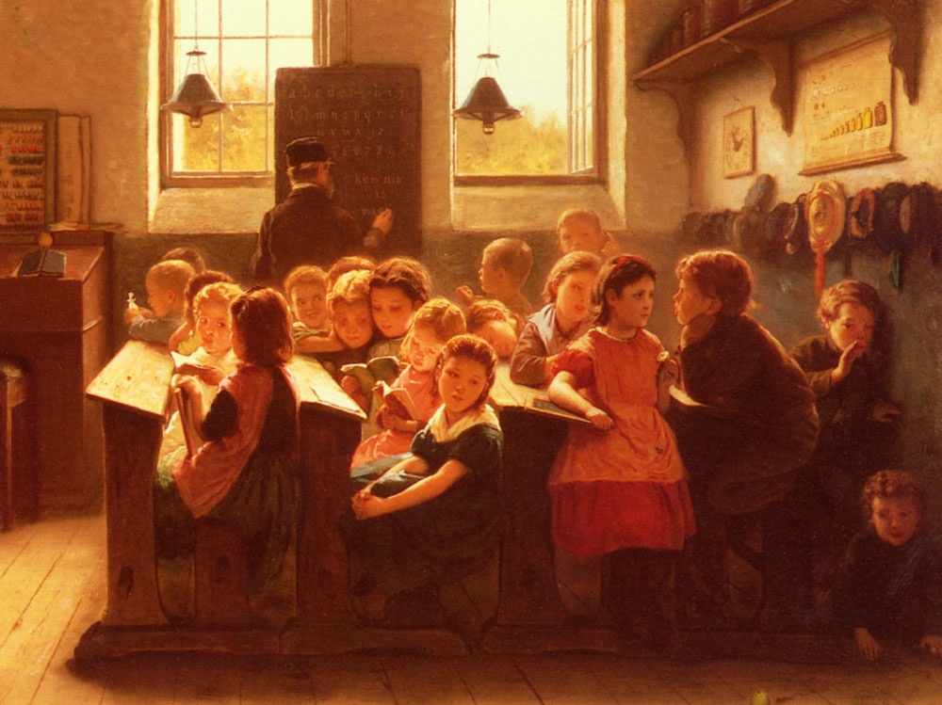
Спросил некто у учителя: «Скажи, сколько у тебя в классе учеников, так как хочу отдать к тебе в учение своего сына». Учитель ответил: «Если придёт ещё учеников столько же, сколько имею, и полстолько, и четвёртая часть, и твой сын, тогда будет у меня учеников 100». Спрашивается, сколько было у учителя учеников.

Slide 12
Спросил некто у учителя: «Скажи, сколько у тебя в классе учеников, так как хочу отдать к тебе в учение своего сына». Учитель ответил: «Если придёт ещё учеников столько же, сколько имею, и полстолько, и четвёртая часть, и твой сын, тогда будет у меня учеников 100».
Учеников в классе
Ещё столько
Полстолько
100
Четвёртая часть
Твой сын

Slide 13
Всего 100-1=99
А частей отрезков 11.
Значит, одна часть равна 99:11=9 учеников
Всего в классе 9*4=36 учеников.

Slide 14
Домашнее задание:
а) составить карточку с заданием для товарища по теме «Обыкновенные дроби»
б) прочитать материал учебника на стр.31-32, №218

